Slide 1











6:
MÁI TRƯỜNG MẾN YÊUtext here
Bài: HOA YÊU THƯƠNG (tiết 3+4)
Notes:
更多模板请关注：https://haosc.taobao.com

Slide 2


Khởi động

Slide 3
5
Chọn từ ngữ

Slide 4
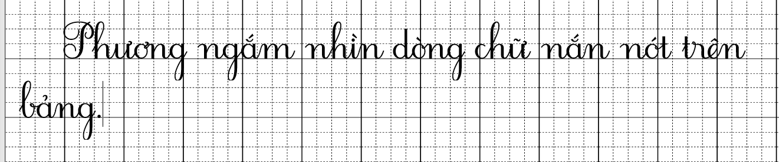
Chọn từ ngữ để hoàn thiện câu và viết câu vào vở
tô vẽ
Ddòng chữ
hí hoáy
(…)
Phương ngắm nhìn nắn nót trên bảng.

Slide 5
6
Quan sát tranh

Slide 6
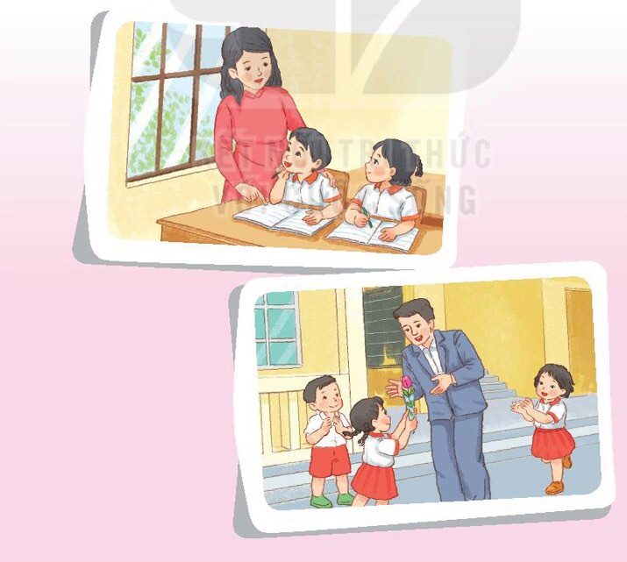
6. Quan sát tranh và dùng từ ngữ trong khung để nói theo tranh
âu yếm chúc mừng

Slide 7
7
Nghe viết

Slide 8
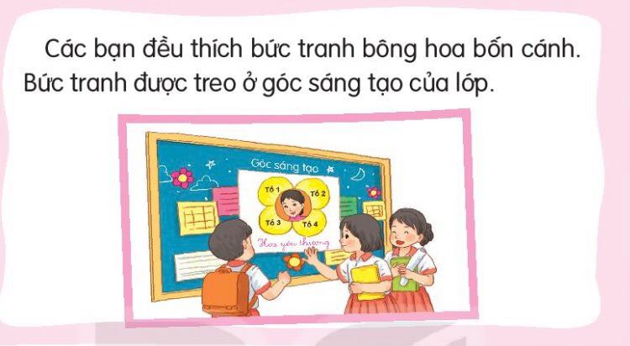
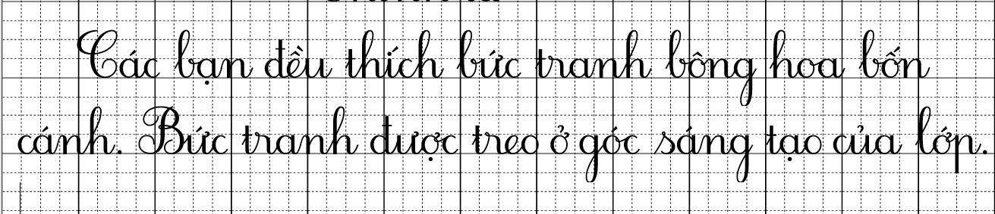

Slide 9


Slide 10
8
Chọn chữ

Slide 11
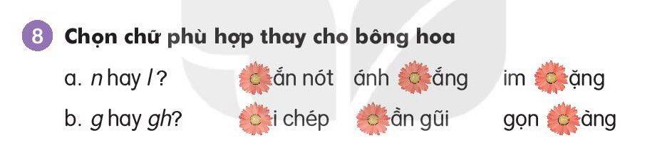

Slide 12
8. Chọn chữ phù hợp thay thế cho bông hoa
l
a. n hay l? ..ắn nót ánh ..ắng im ..ặng
n
n
gh
g
g
b. g hay gh? ….i chép ..ần gũi gọn ..àng

Slide 13
9
Vẽ

Slide 14
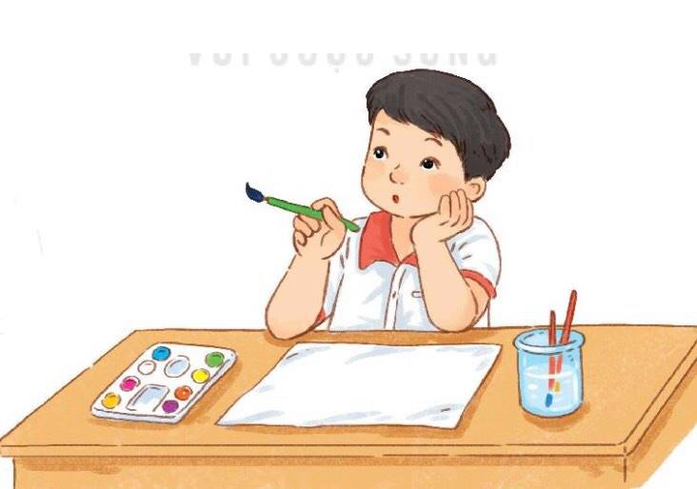
9. Vẽ một bức tranh về lớp em (lớp học, thầy cô, bạn bè,…) và đặt tên cho bức tranh em vẽ

Slide 15
10
Củng cố

